Slide 1
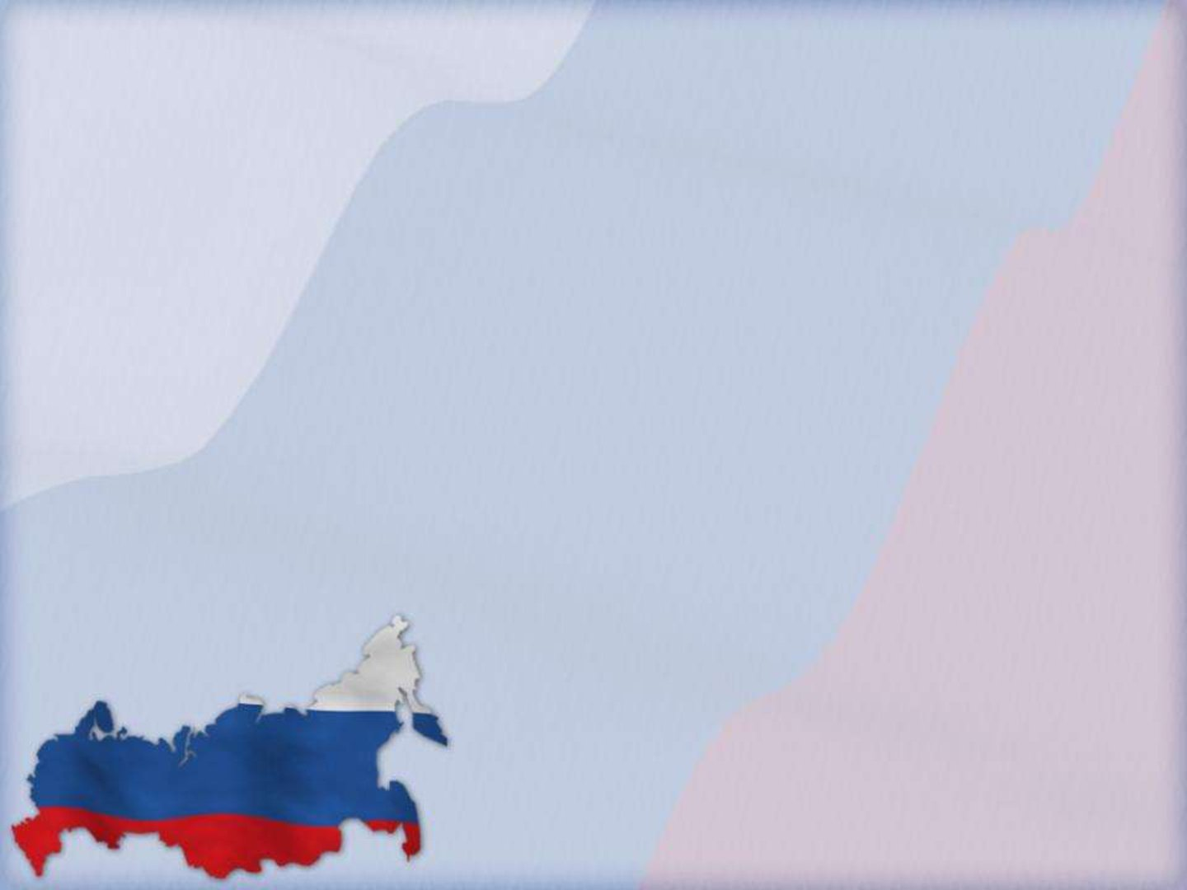
Наша Родина- Россия!
Подготовила: учитель-логопед Королева О.А.
2025 год

Slide 2
Цель: Формирование представления о России как Родине. Развивать познавательный интерес. Воспитывать чувство патриотизма, толерантности.
Задачи:
• Расширить представление детей о России как стране, в которой они живут; о её столице;
• Закреплять и обобщать знания детей о символах России;
• Познакомить детей с основными символами России;
• Обогащать и активизировать словарный запас детей.

Slide 3
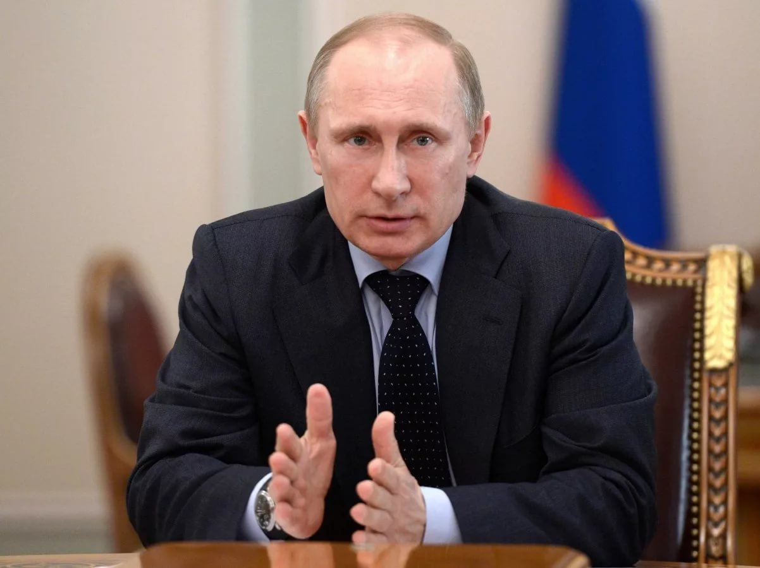
Мы живем в большой прекрасной стране. Она называется Россия.
Наш Президент
Путин Владимир Владимирович

Slide 4
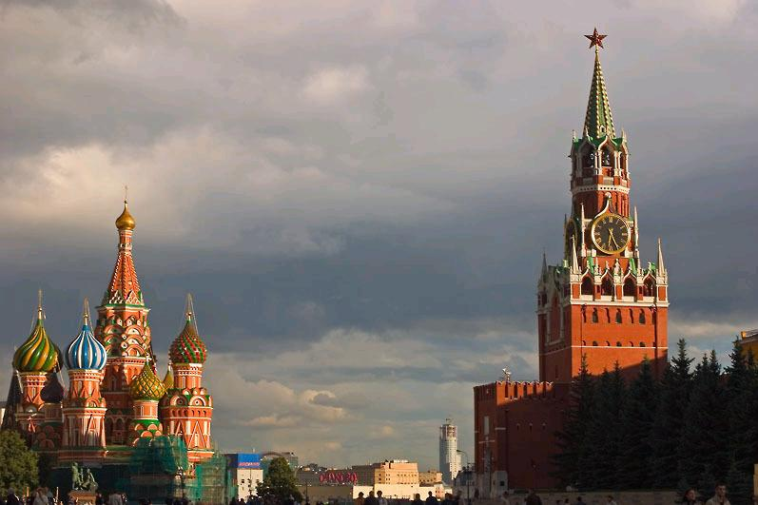
Москва – столица России
Москва – это Красная площадь,
Москва – это башни Кремля,
Москва – это сердце России,
Которое любит тебя.

Slide 5
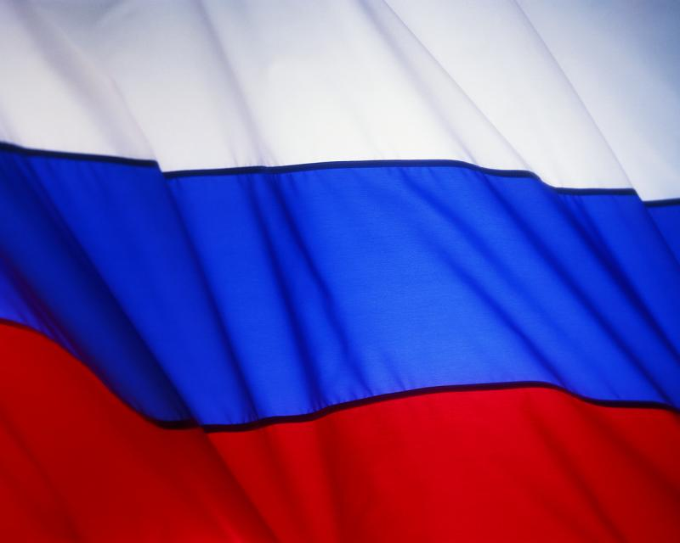
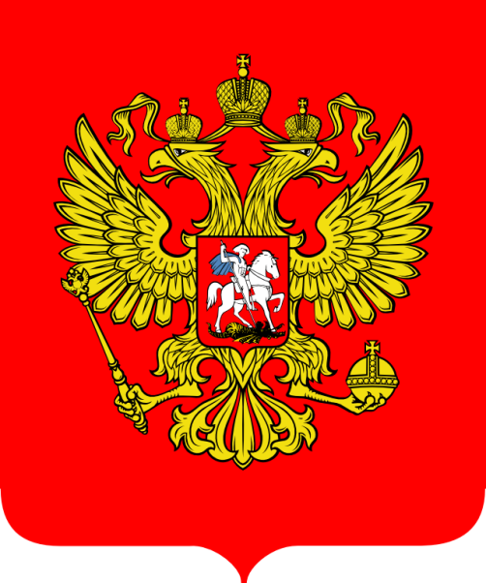

Государственные Символы России
Как и все государства в мире, Россия имеет свои государственные символы:
флаг, герб и гимн.

Slide 6
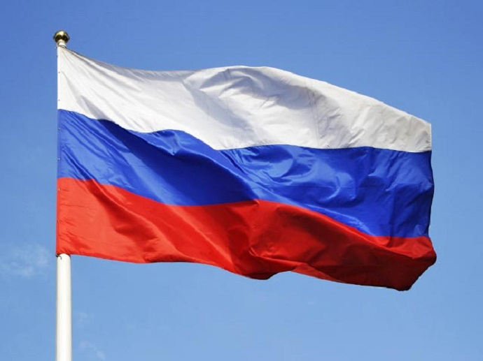
Три полоски флага – это неспроста:
Белая полоска – мир и чистота,
Синяя полоска – это цвет небес, куполов нарядных, радости, чудес,
Красная полоска – подвиги солдат. Что свою Отчизну от врагов хранят.
От страны великой самый главный знак –
Доблестный трехцветный наш российский флаг!
Российский флаг

Slide 7
У России величавый На гербе орёл двуглавый, Чтоб на запад и восток Он смотреть бы сразу мог. Сильный, мудрый он и гордый. Он – России дух свободный.
Герб
Это необычный орёл. А волшебный орёл – царь, повелитель всех птиц. У него две головы, потому что он должен смотреть во все стороны огромной страны и видеть всё, что происходит вокруг. Над головами орла три короны, а в лапах он держит знаки царской власти: похожий на волшебную палочку скипетр и золотой шар – державу. В центре большого герба находится щит. На щите изображён всадник на белом коне.

Slide 8
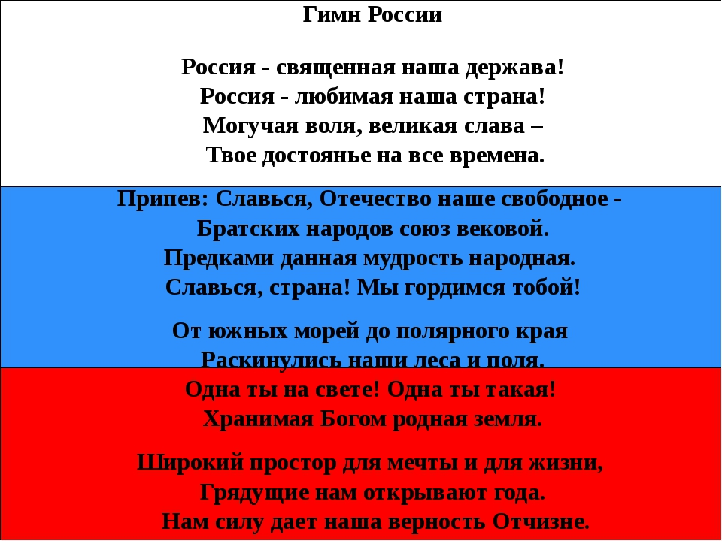

Мотив и гордый, и знакомый Звучит по радио с утра. Так просыпается страна Под звуки Гимна — знак особый. И нам не стоит забывать — При звуке Гимна Надо встать.

Slide 9
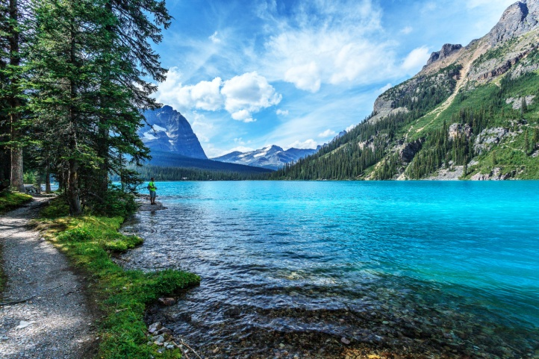
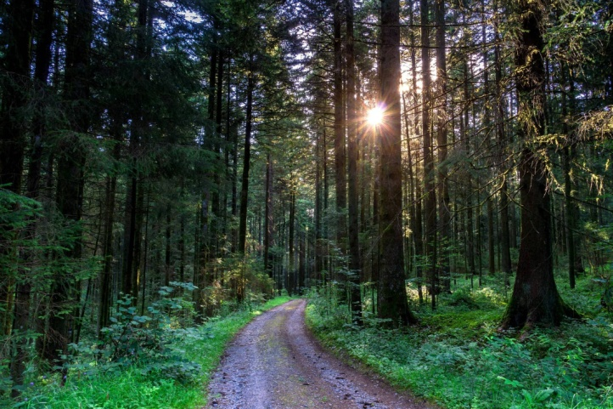
Физминутка
В нашей стране горы высокие (Встать на носочки, тянутся руками вверх)
Реки глубокие (Наклониться вниз, руками достать пола)
Степи широкие (Расставить широко руки)
Леса большие, (Показать руками обхват)
А мы - ребята вот такие (Большим пальцем знак хорошо)

Slide 10
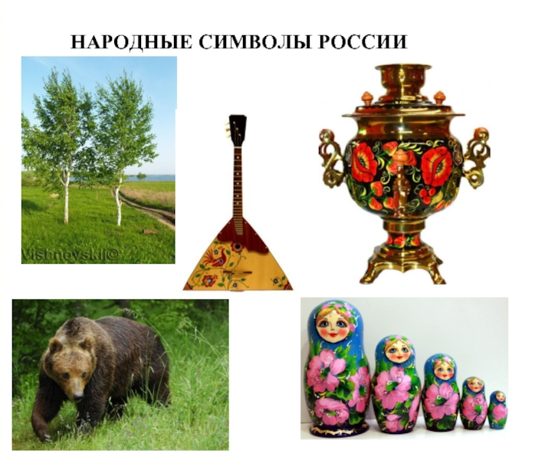
Ребята, еще у нашей Родины есть другие символы, по которым ее узнают во всем мире.
1. Береза
2. Матрешка
3. Медведь
4. Балалайка
5. Самовар

Slide 11
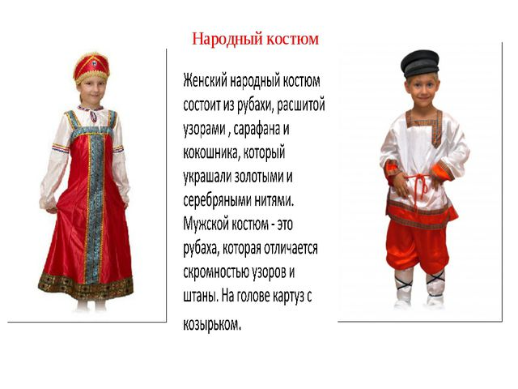
Национальный костюм

Slide 12
Рефлексия
1.Как называется наша страна?
2.Какой город является столицей России?
3.Ребята, с какими символами страны вы познакомились.
4.Какие цвета имеет наш государственный флаг и в какой последовательности они расположены?
5.Как называется торжественная песня страны.
6.Что изображено на государственном гербе и что это означает

Slide 13
Спасибо за внимание!

